Slide 1
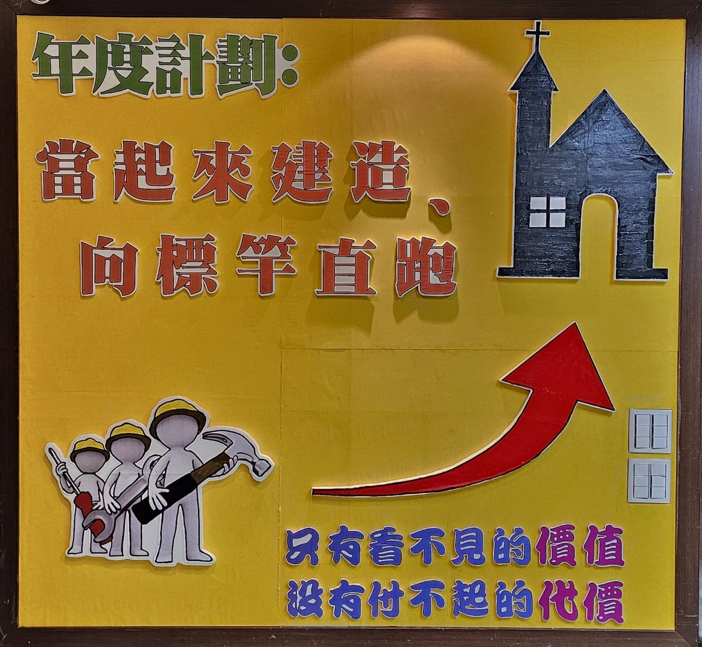
一對一陪讀關懷
2025.3.30.關懷小組訓練會

Slide 2
提摩太後書二︰1-2
1.我兒啊，你要在基督耶穌的恩典上剛強起來。2.你在許多見證人面前聽見我所教導的，也要交託給那忠心而又能教導別人的人。

Slide 3
保羅→提摩太→忠心教導的人→別人

Slide 5
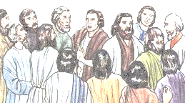
使徒行傳四︰4
…有許多信了，男人的數目約有五千

Slide 6
建立 重質＞重量 的教會

